Slide 1
Présentation institutionnelle

Slide 2
ABM PHARMA en bref

Slide 3
NOUVEAU : CERTIFICATION QUALIPSAD
Certification
QUALIPSAD
1er PSAD exclusif pharmacie
à obtenir la certification
QUALIPSAD :
une démarche volontaire de la part d’ABM PHARMA pour renforcer son expertise métier
des exigences pouvant être intégrées dans le référentiel HAS obligatoire pour 2024
un référentiel pour valider la qualité de la prise en charge de vos patients

Slide 4
ABM PHARMA : 100 % dédié à la pharmacie
Une équipe de proximité à votre écoute et à celles de vos patients :
9 directions régionales
20 commerciaux
10 plateaux téléphoniques
+ de 50 techniciens
20 agences de proximité
spécialisées dans le
maintien à domicile
Une offre complète
prestations / ventes
Livraison en J+1
via
Une offre digitale unique et complète 100 % dédiée à la pharmacie
42 groupements partenaires
5000 officines clientes

Slide 5
UNE OFFRE COMPLETE DE DISPOSITIF MEDICAL A LA LOCATION

Slide 6
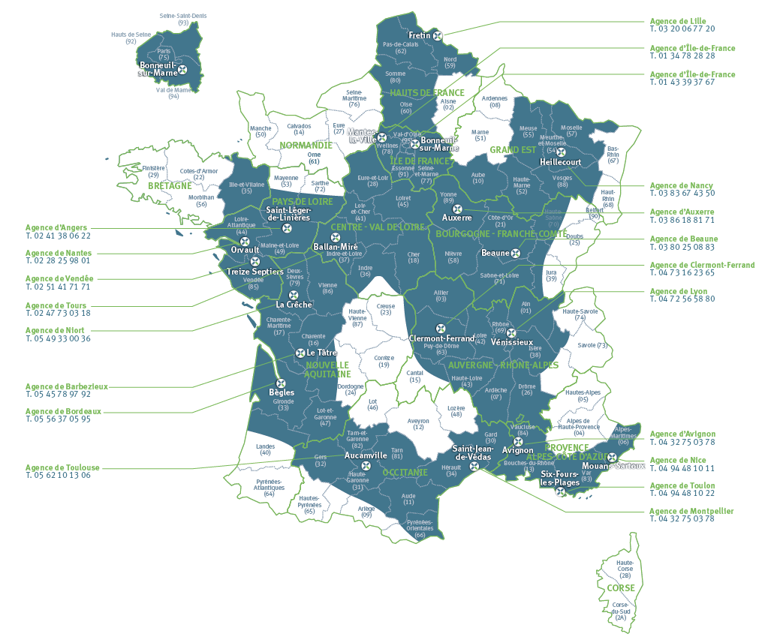
Nos agences ABM PHARMA

Slide 7
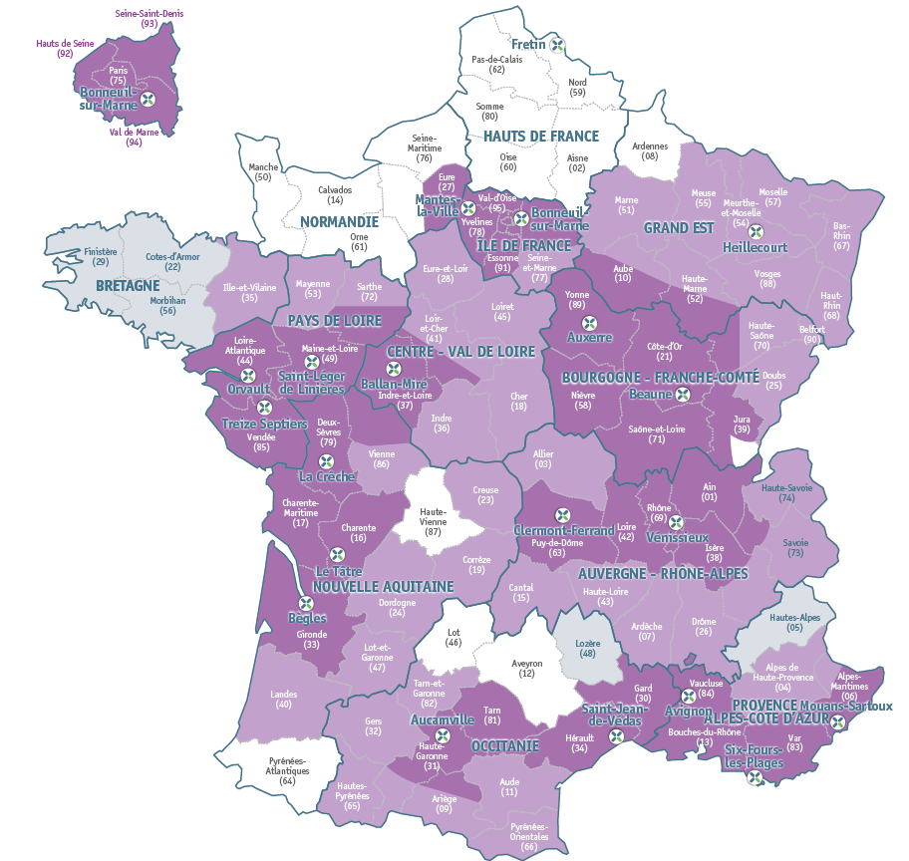
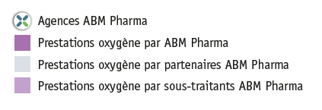
Carte d’implantation pour la dispensation de l’oxygénothérapie
6 PHARMACIENS BPDO
À TEMPS PLEIN POUR FACILITER LA PRISE EN CHARGE DE VOS PATIENTS SOUS OXYGÉNOTHÉRAPIE

Slide 8
Notre écosystème digital unique et complet

Slide 9
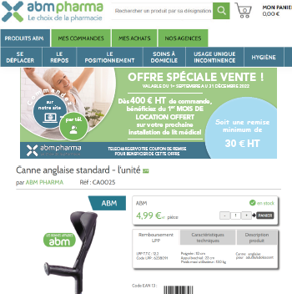
Notre écosystème digital unique et complet
« Notre solution digitale c’est un outil » ,
100 % gratuit destiné exclusivement à la pharmacie
moderne et simple d’utilisation
facilitant le suivi et la gestion quotidienne du parc locatif de la pharmacie
donnant accès à notre bibliothèque de contenus spécifiques
permettant de commander en ligne nos produits à la vente 24h/24 et 7/7
Cliquez sur la vidéo pour découvrir notre écosystème digital :
https://web.microsoftstream.com/video/f49d6aed-0f42-46af-9ea4-babc77b5a89d
1
Site vitrine BtoC
2
Site ABM
Gestionnaire par location
utilisé par + de 75% de nos clients
3
Site marchand
utilisé par + de 40% de nos clients

